Slide 1

Grundsätze für die Erstellung einer digitalen UI
Jessica Svahn Bold
Geschäftsleitung Bereich G, HSG
Philipp Schmelzer, Masterarbeit
10. November 2020

Slide 2

AGENDA
Der Interview-Prozess
Begrüssung und Vorstellungsrunde
Dauer des Interviews
Aufnahme des Interviews
Geplanter Ablauf für das Interview
Das Interview
Vorstellung Ausgangslage
Background des Gesprächpartners
Aktuelle Bedarfskalkulation im Betrieb
Verbesserungspotenziale aktuelle Bedarfsplanung
Visualisierung der Bedarfsplanung
Weitere Aspekte eines Bedarfsplanungstools
Abschluss des Interview
Aufnahme des Interviews
15-20 min

Slide 3
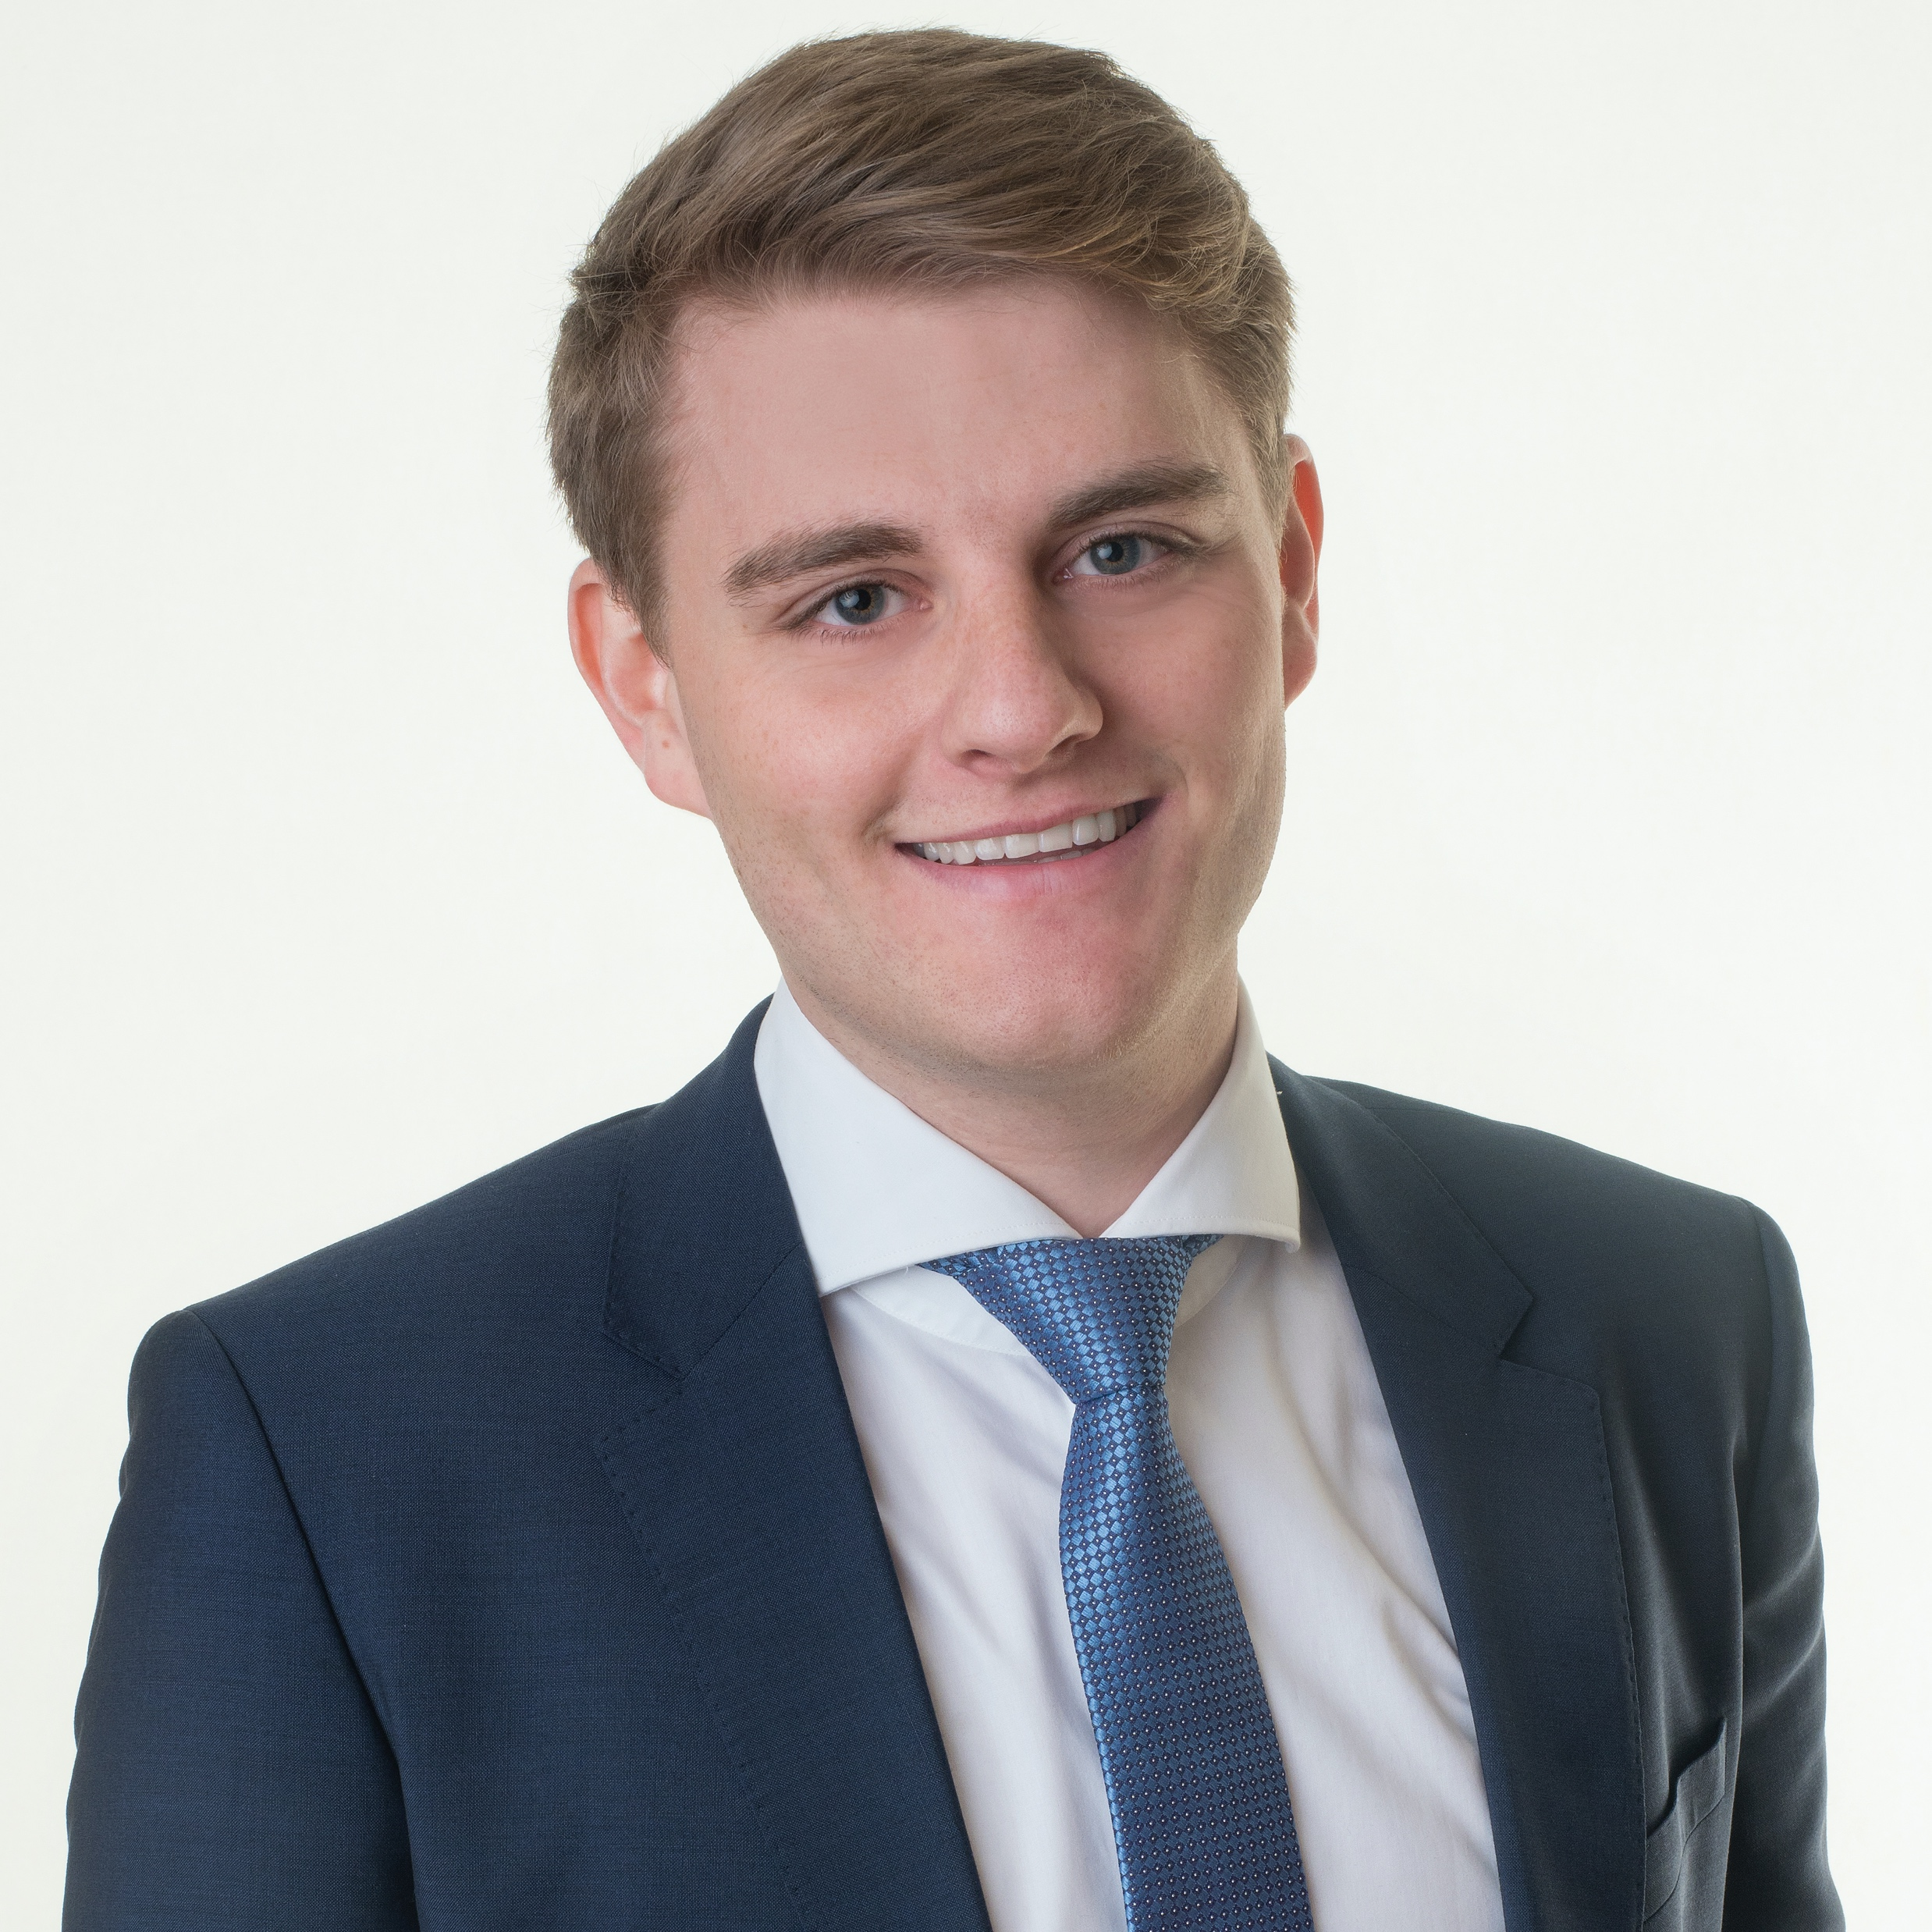
MEINE PERSON / AUSGANGSLAGE
Vorstellung Masterarbeitsthema
Programmierung von Vorhersagemodellen, die den Bedarf an Gerichten und Lebensmitteln berechnen.
Überführung dieser Daten in verständliche „Sprache“.
Entwicklung einer Visualisierung oder Benutzeroberfläche, um diese Ergebnisse in nutzbarer Weise darstellen zu können.
Ableitung von Design Prinzipien, die dieser Umwandlung zugrunde liegen und dem Endnutzer helfen die Daten zu verstehen.
Ziel für dieses Interview: Anforderungen und Bedürfnisse der Endnutzer in der täglichen Verwendung

Slide 4
BACKGROUND DES GESPRÄCHPARTNERS
Ziel: Verständnis über die Historie, die Erfahrung und die Position der Person in der Organisation erlangen
Wie lange arbeiten Sie schon in der Gastronomie / in Ihrem Betrieb?
4 ein halb jahre, Krankenschwester, vorher Unisport, dann Unibar,
Was sind ihre Aufgaben (neben dem eigentlichen Kochen)?
Leitung von Meetingpoint Eventlocation, Adhoc (Studentenbar) und TheCo (Tagescafe)
Administative Leitung Geschäfsleitung
Gehört der Einkauf / Bedarfsplanung zu Ihrem Tätigkeitsbereich?
Ja

Slide 5
AKTUELLE BEDARFSKALKULATION IM BETRIEB
Ziel: Verständnis für die aktuelle Bedarfsplanung und den Einkauf der verschiedenen Gerichte erlangen
Wie funktioniert die aktuelle Bedarfsplanung der Gerichte / Lebensmittel?
Planung basiert auf Peaks (Lernphase, Break, Prüfungsabgabe)
Erfahrungswissen -> Prüfungsabgabe = mehr Personal, mehr Getränke,
Eventlokal: historische Daten, was ist im Lager? Darauf basierend Spezialpreise oder Angebote
Trink des Abends um Bedarf zu steuern
Ablaufdatum berücksichtigen
Lieferzeit berücksichtigen, Marketing darauf ausrichten
Gibt es aktuell eine Übersicht auf der ersichtlich ist, was und in welcher Menge eingekauft werden muss?
FiFo Lagersystem, analoges Bestellsystem, Bestellsliste
Welche weiteren Informationen sind wichtig bei der Bedarfsplanung?
Glühwein hat hohe Marge -> früher mit dem Vertrieb angefangen
Andere Sachen ausprobieren
Saisonalität
Auswahl für den Kunden reduzieren, um Überforderung zu reduzieren

Slide 6
VERBESSERUNGSPOTENZIALE AKTUELLE BEDARFSPLANUNG
Ziel: Den optimalen Prozess einer bedürfnisgerechten Bedarfsplanung eruieren
Was ist aktuell verbesserungswürdig an der Bedarfsplanung?
Was könnte in Ihrer Bedarfsplanung einfacher gestaltet sein?
Gibt es Wünsche, Anregungen, Verbesserungspotenzial?

Slide 7
VISUALISIERUNG DER BEDARFSPLANUNG
Ziel: Verständnis für die Nutzung eines nutzerfreundlichen und einfach verständlichen Visualisierung erlangen
Ist es für Sie entscheidender, eine Erklärung über die Funktionsweise des Algorithmus zu erhalten, oder eine die die aktuell ausgesprochene Empfehlung erklärt?
Welche Informationen / Funktionen müssen auf einer Visualisierung zur Bedarfsplanung integriert sein?
Schönes / Schlechtes Wetter -> Saisionalitäten
Lagersystem
Kundschaft beachten
Verschiedene Szenarios anbieten,
Wetter,
Zeitplan,
Spezielle Veranstaltungen an der HSG, Bedarf einzelner Produkte basierend auf spezifischen Events, Wurst -> Bier
Personalkalkulation, Umsatzübersicht,
Interaktion mit dem Tool sehr wichtig, Benutzer hat die Kontrolle
Rabattaktionen
Wie muss die Visualisierung gestaltet sein, damit sie am meisten Wert stiftet? (Beispiele zeigen)
Wenig und einfach verständlicher Text, mit Bilder arbeiten
Gibt es bestimmte Vorlieben über die Art der Visualisierung oder andere Bedürfnisse die Sie noch gerne ergänzen möchten?

Slide 8
WEITERE ASPEKTE EINES BEDARFSPLANUNGSTOOLS
Ziel: Probleme und Limitationen der Datennutzung verstehen.
Wie wichtig ist Ihnen, dass Sie die Vorschläge des Tools nachvollziehen können?
Sehr, muss HSG spezifische Faktoren mit einbeziehen, Zeit, Break, Ende Unisport und Vorlesungen, Vereine
Welche Elemente müsste ein solches Tool aufweisen, damit Sie den Empfehlung dessen vertrauen können?
Wäre eine interaktive „What If…“ Funktion hilfreich, die unterschiedliche Szenarios simulieren kann?
ja
Inwiefern müssten verschiedene Zeithorizonte betrachtet werden, da sich Lebensmittel unterschiedlich lange halten oder aufgrund von Saisonalitäten, Nachfrageschwankungen etc.?
Ja
Muss man einzelne Gerichte oder andere Faktoren ausklammern können bspw. (Ausklammern von bestimmten Lebensmitteln aufgrund Allergien oder Geschmacksvorlieben, bei saisonalen Gerichten etc.)
Wäre es hilfreich, wenn Empfehlungen im Sinne eines „Recommender Systems“, welche Vorschläge zu anderen Gerichten gibt, integriert sind?
Welche weiteren Funktionen müsste ein Tool zur Bedarfsplanung von Gerichten aufweisen?
Personalberechnung, Umsatzübersicht, Kombinationsangebote vorschlagen

Slide 9
ABSCHLIESSENDE FRAGEN
Ziel: Sonstige Fragen zum Thema klären.
Gibt es bei Ihnen im Unternehmen irgendwelche Tools oder Applikationen die mit Maschine Learning oder KI arbeiten?

Slide 10
HERZLICHEN DANK

